Slide 1




10 DOSIS
DE
OPTIMISMO

Slide 2

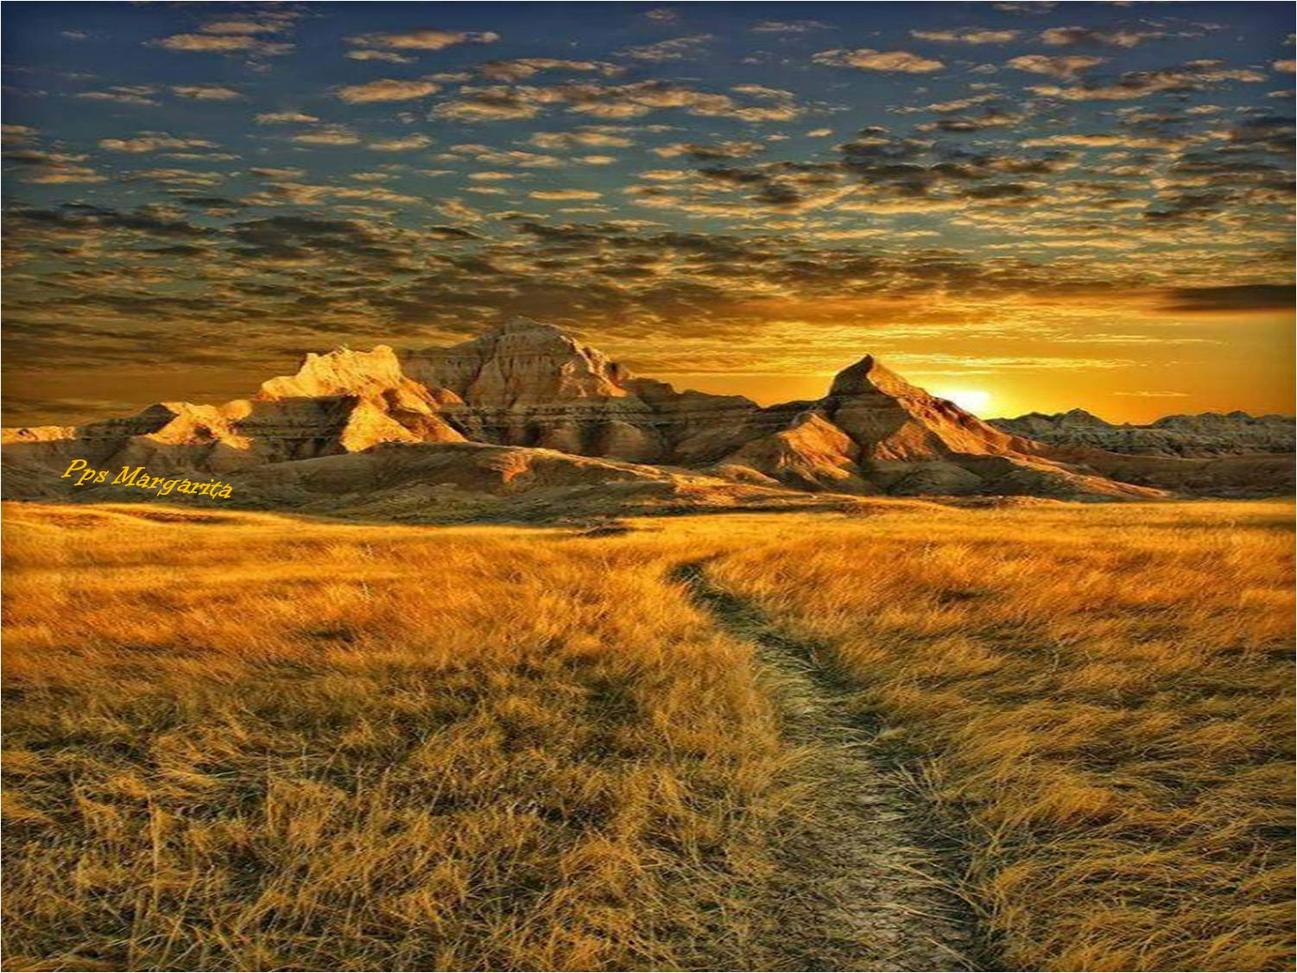
Tus niveles de felicidad dependen de tus pensamientos.
Tus juicios dependen de la forma en la que ves a las personas; tus emociones dependen de tus experiencias personales, pero tu vida entera depende de la forma en la que actúas.

Slide 3


Ninguna vida es como la tuya, cada quien hace su camino y escoge la manera en la que quieres vivir.
No te desanimes porque la vida, aunque esté llena de problemas, también está cargada de bendiciones y muchas oportunidades.

Slide 4
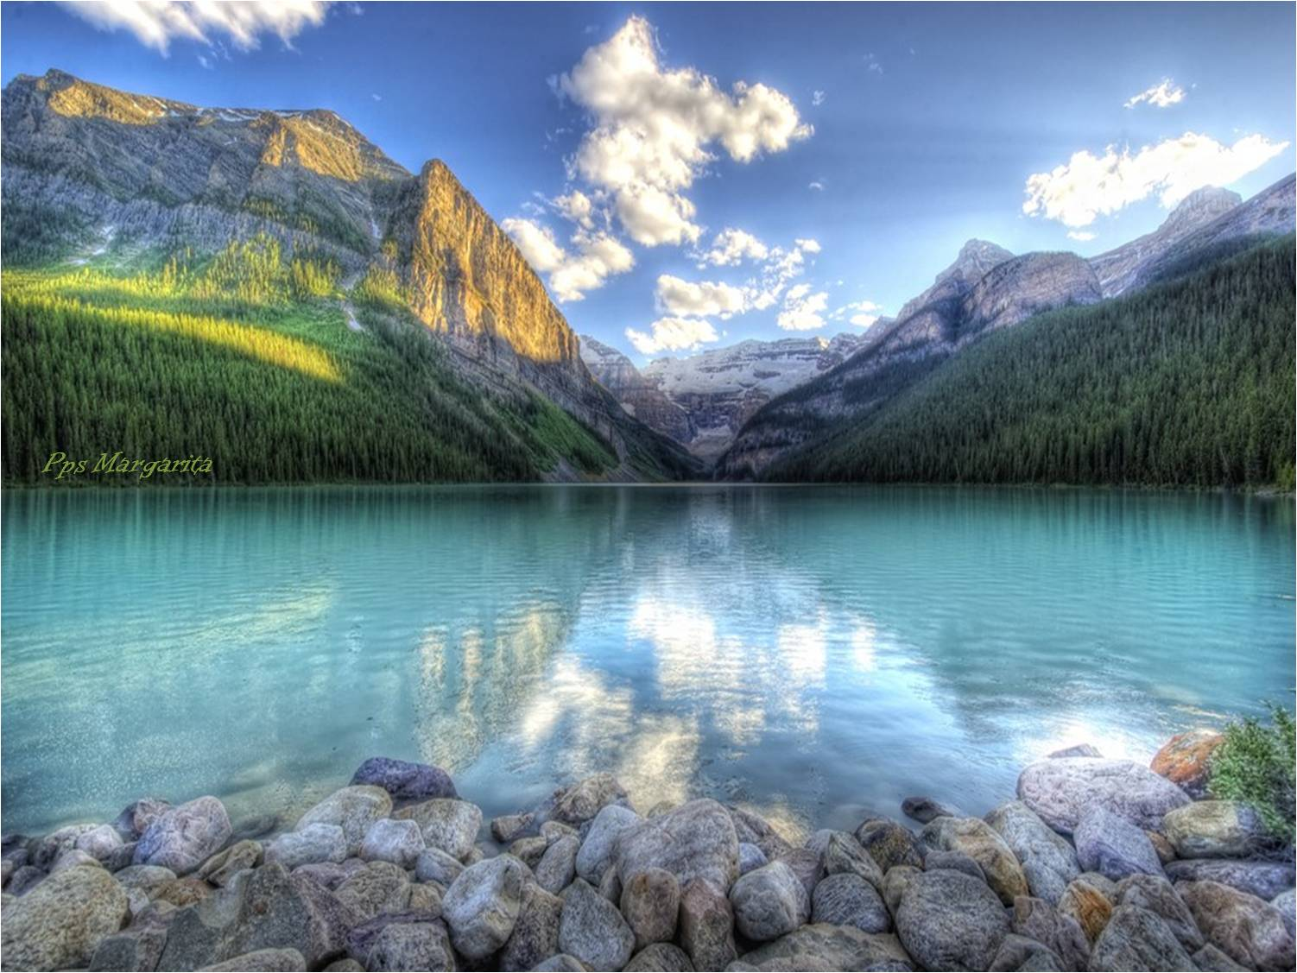
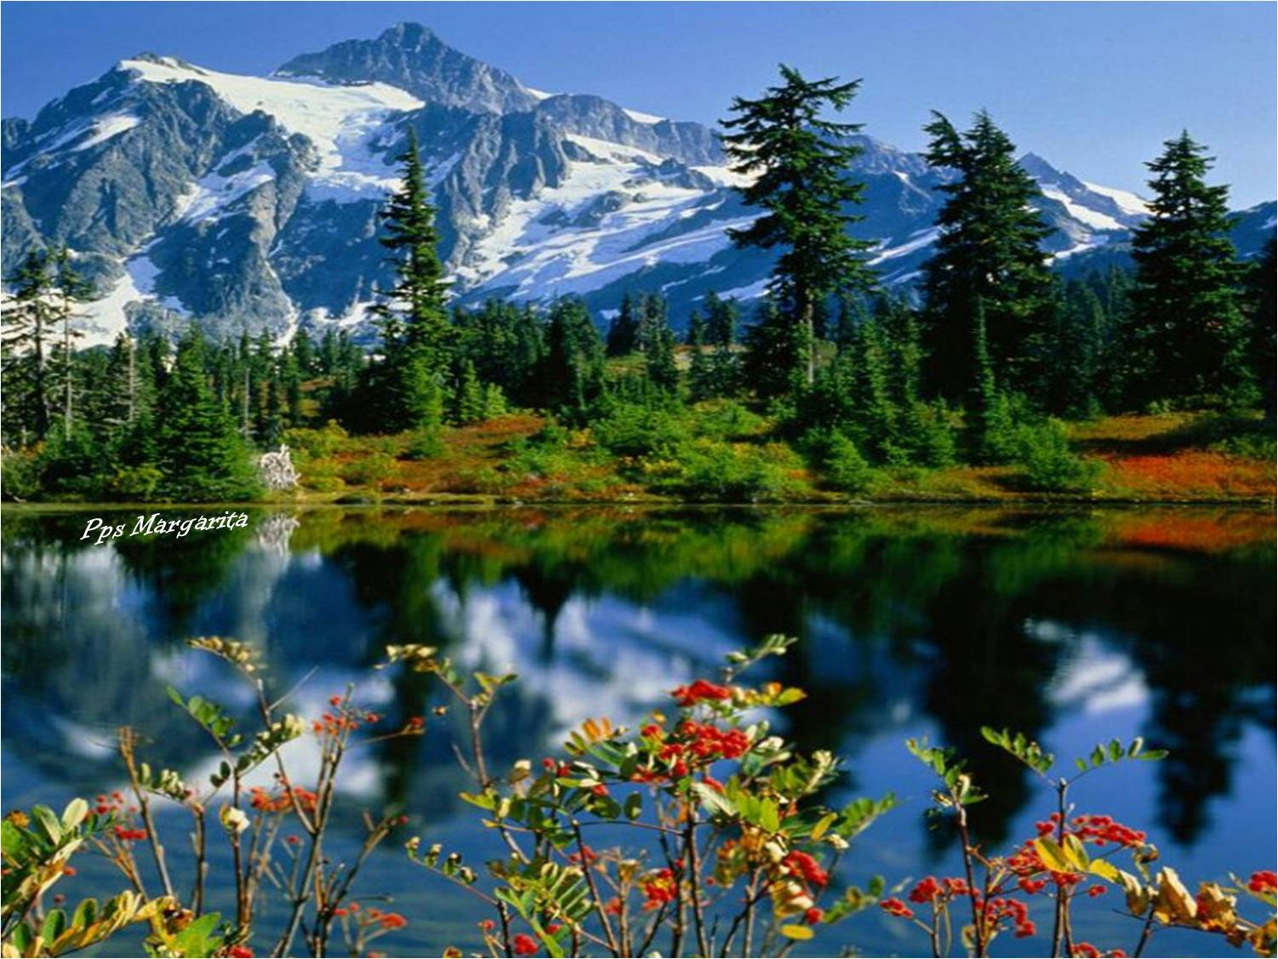
Hay muchas razones en este vida para estar agradecidos,
No dejes que una persona desagradecida arruine tu día entero

Slide 5
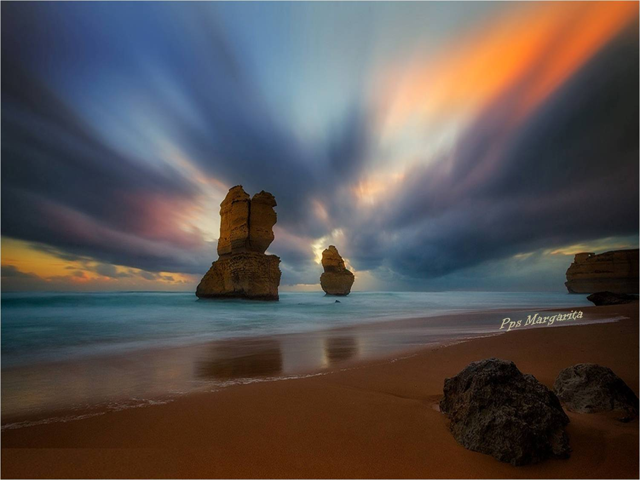
Un hombre puede morir,
las naciones pueden subir y caer, pero la idea vive

Slide 6
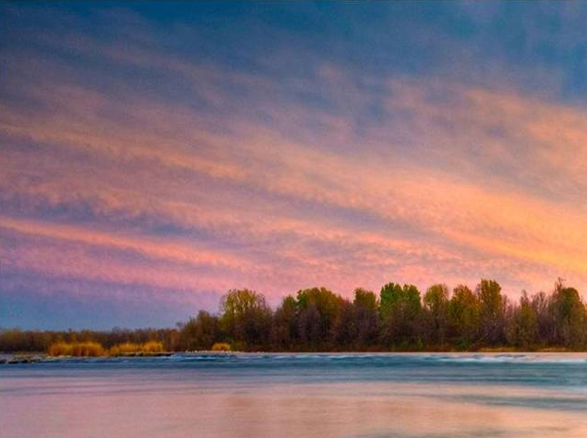
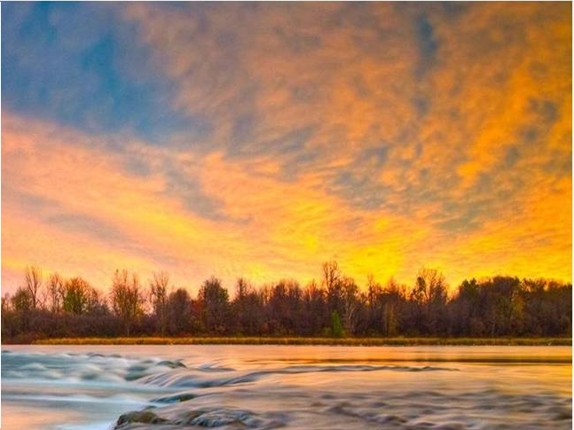
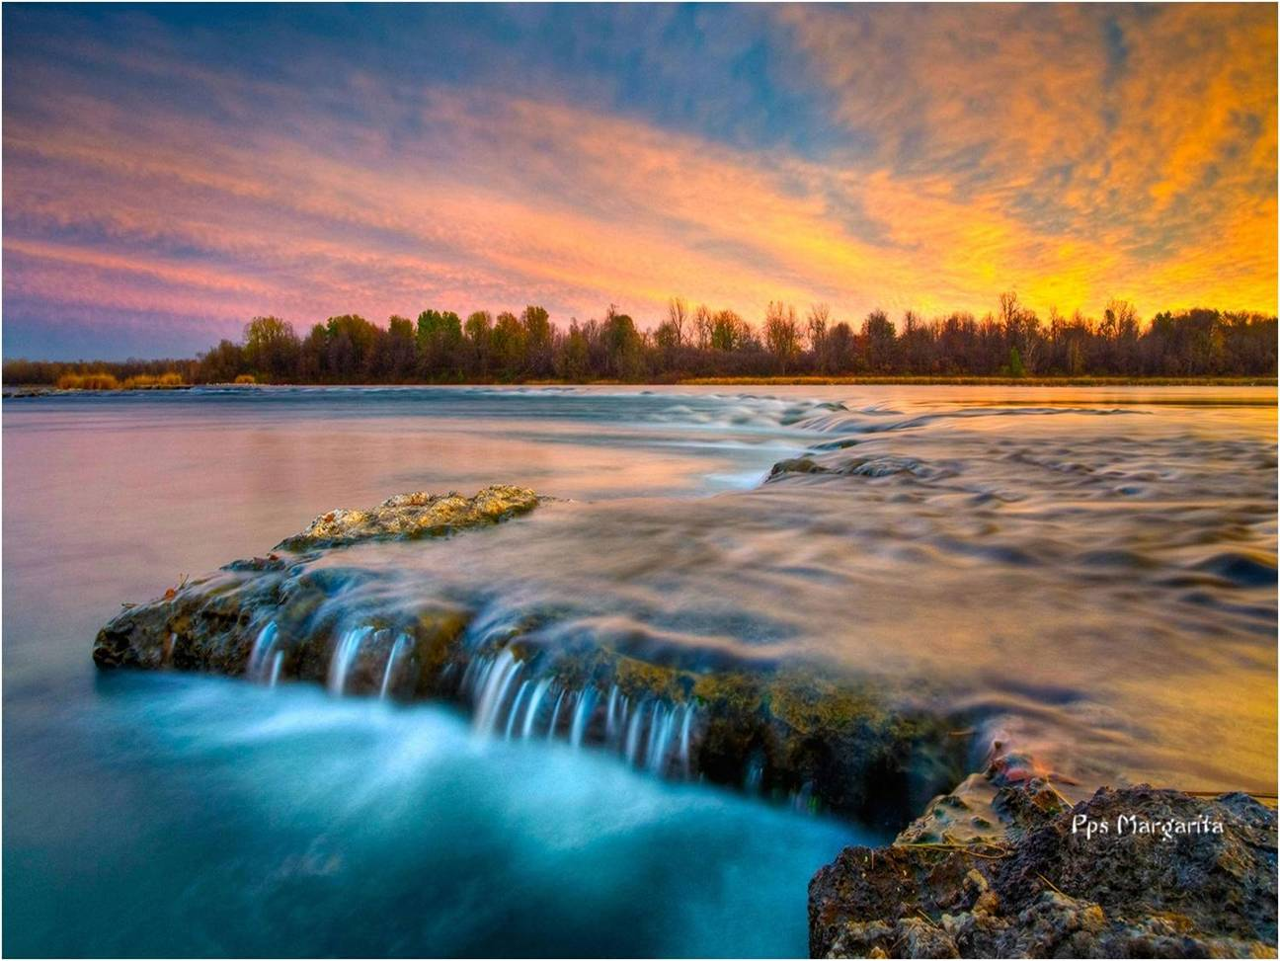
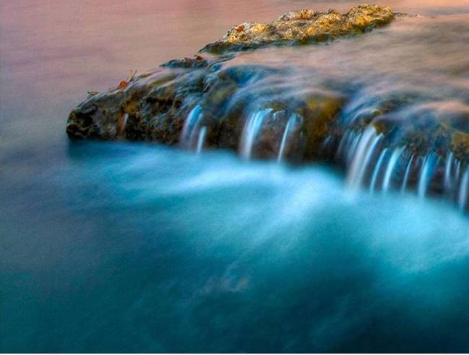

Uno de los momentos mas felices de la vida es cuando tienes el coraje de dejar ir aquello que no puedes cambiar.

Slide 7




El primero en disculparse es el mas valiente.
Pero el primero en olvidar es el más feliz …
El primero en perdonar es el más fuerte.

Slide 8
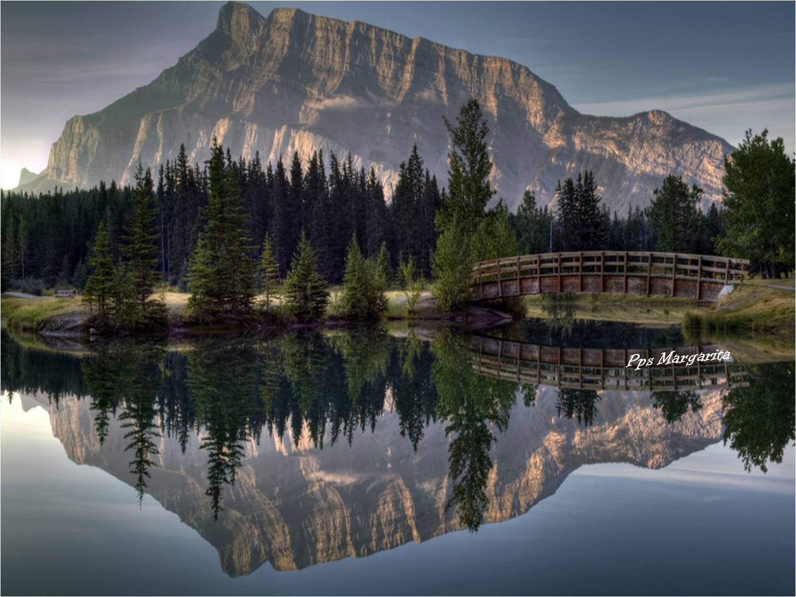
Preocuparse es
como caminar con un paraguas esperando a que llueva.

Slide 9


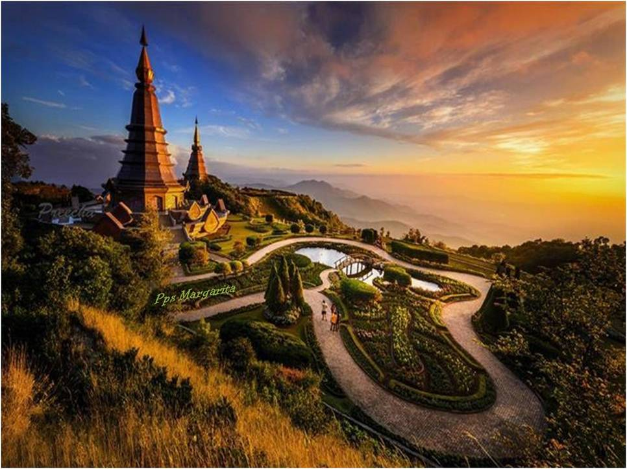
Si quieres algo que nunca has tenido,
tendrás que hacer algo
que nunca has hecho.

Slide 10


Si no ves el libro que quieres en la biblioteca, escríbelo.

Slide 11

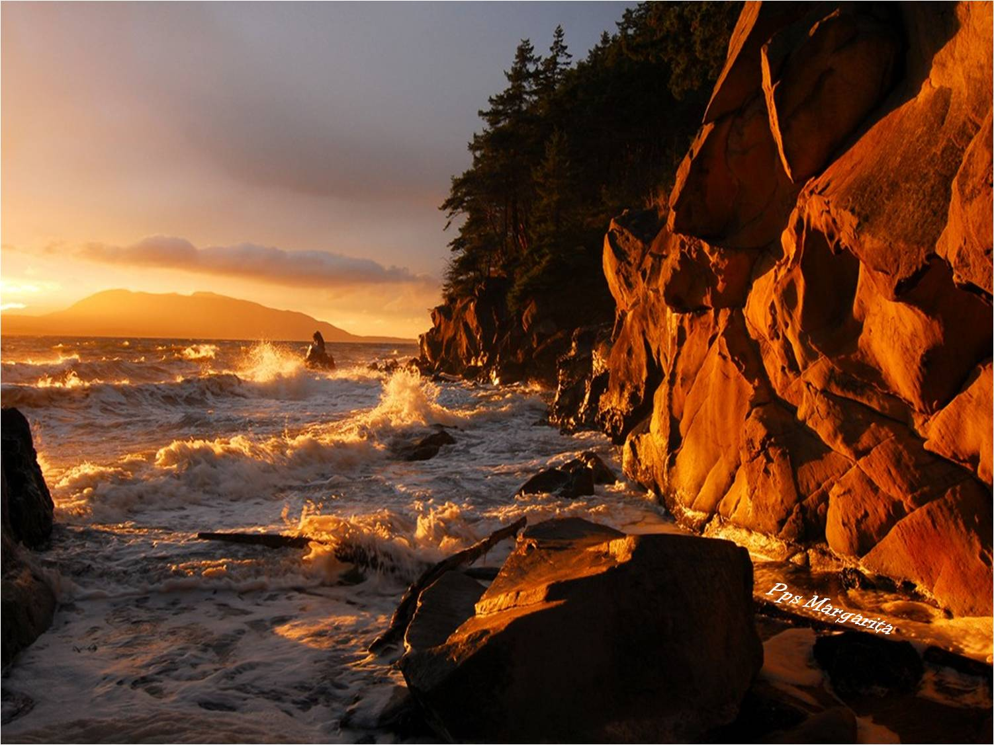
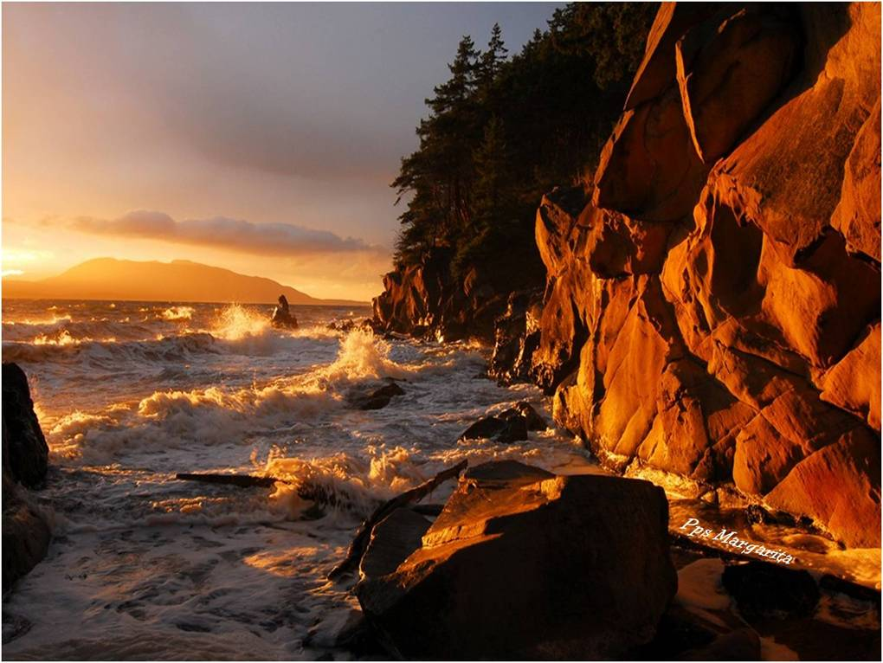
Sé amable,
todas las personas que conoces están librando
una batalla.

Slide 12
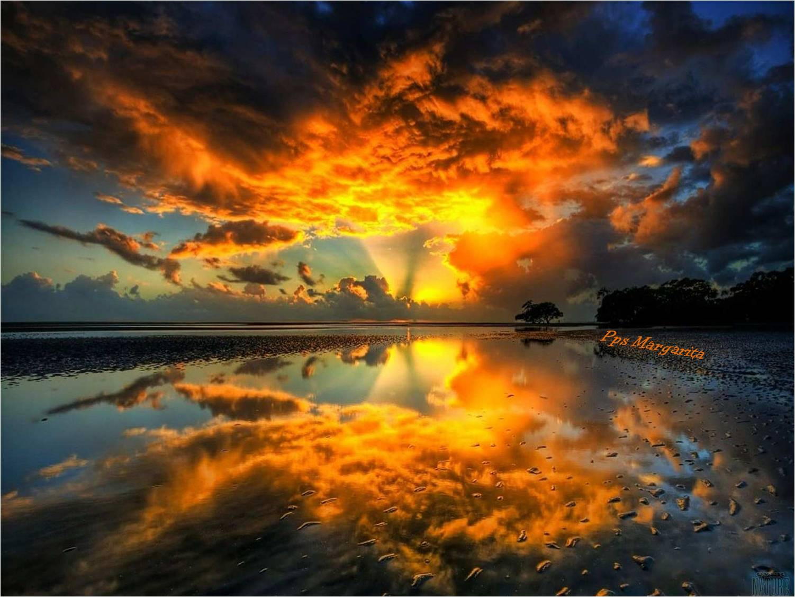
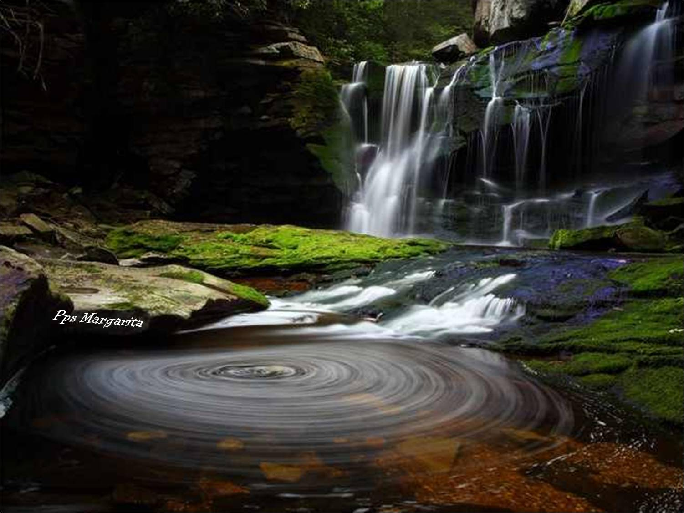
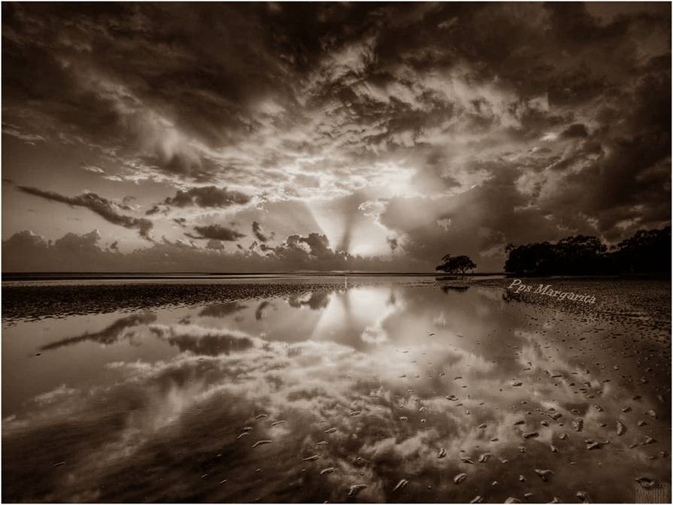
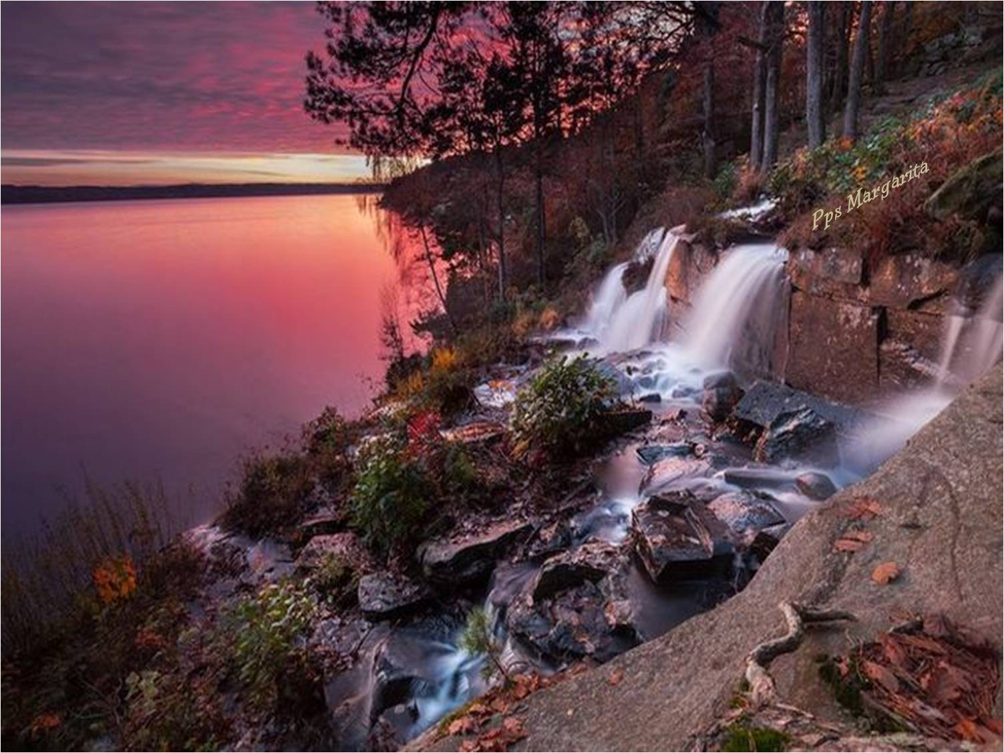
El miedo tiene dos significados:
Olvida todo y corre o
enfrenta todo y crece.
La decisión es tuya.

Slide 13
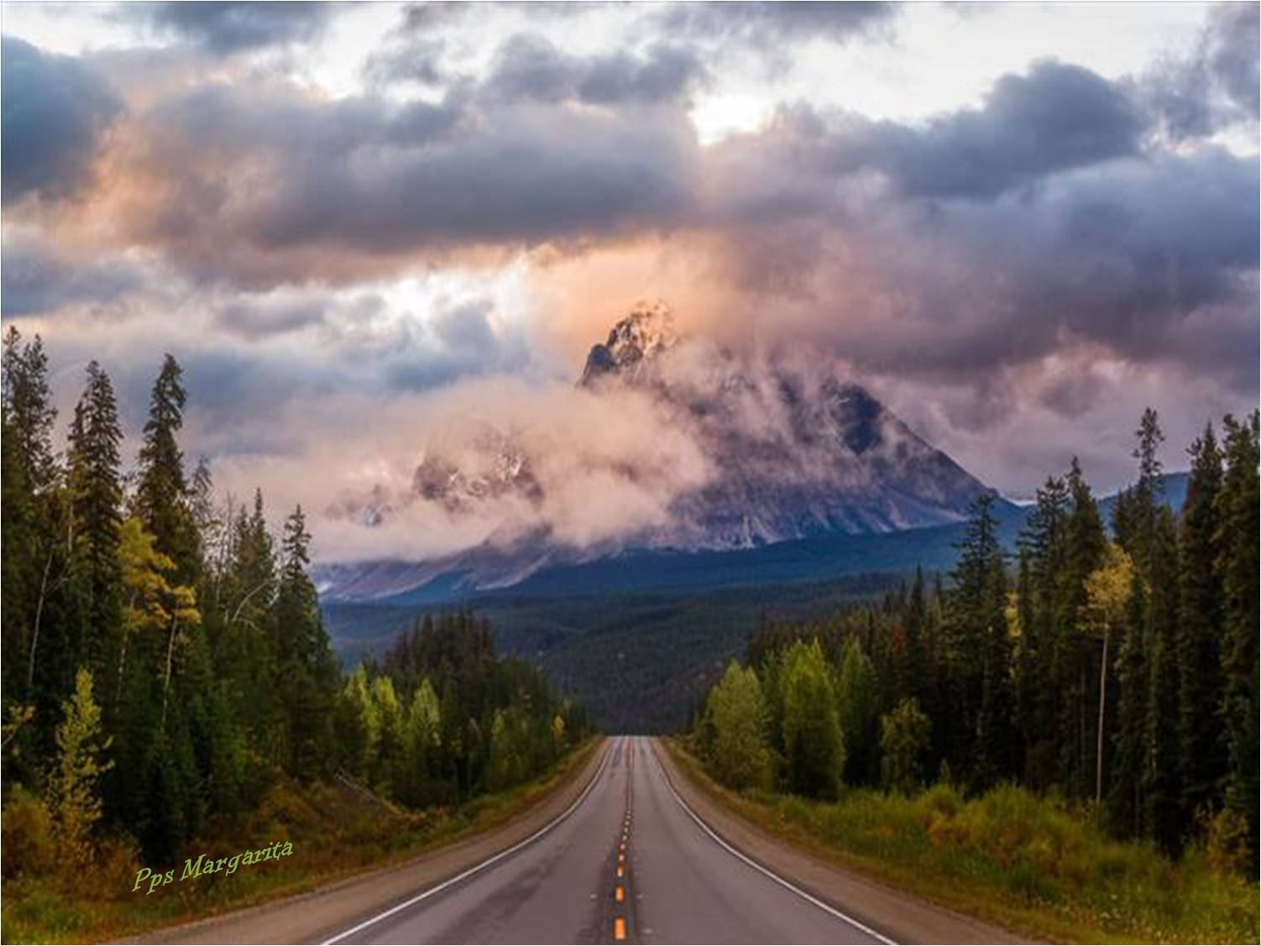
A veces, el paso más pequeño en la dirección correcta
termina siendo el paso más grande de tu vida.

Slide 14




Octubre 2016
Música: Fantasía
Armik
Margarita

Slide 15









¿Te ha gustado?
Puedes ver más entrando
Aquí
Además puedes recibir powerpoints en tu correo electrónico suscribiéndote aquí:
Esta presentación powerpoint ha sido creada y compartida única y exclusivamente para mispps.com

